Slide 1
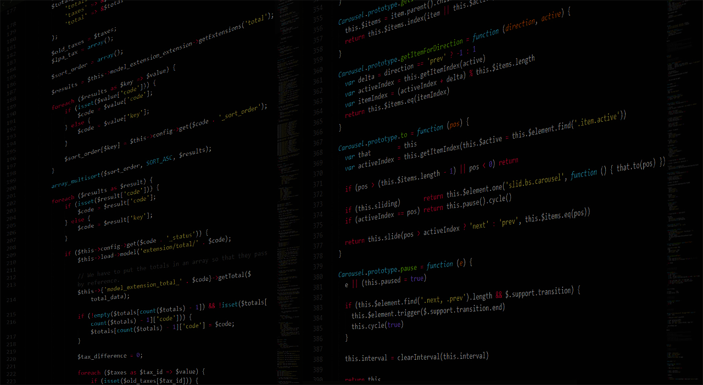
C/C++ 基礎程式設計班
課程簡介
李耕銘
C/C++基礎班
李耕銘

Slide 2
課程開始之前
C/C++基礎班
李耕銘

Slide 3
課程開始之前
幾件你/妳必須知道的事：
廁所在哪？垃圾丟哪？裝水的地方？
幾件需要你/妳們幫忙的事：
電腦開機，確認網路與電腦正常
開啟課程網頁、下載PPT(Chapter 0-1)
https://www.lkm543.site/Course/Cpp/
帳號：CPP
密碼：ILOVECPP
C/C++基礎班
李耕銘

Slide 4
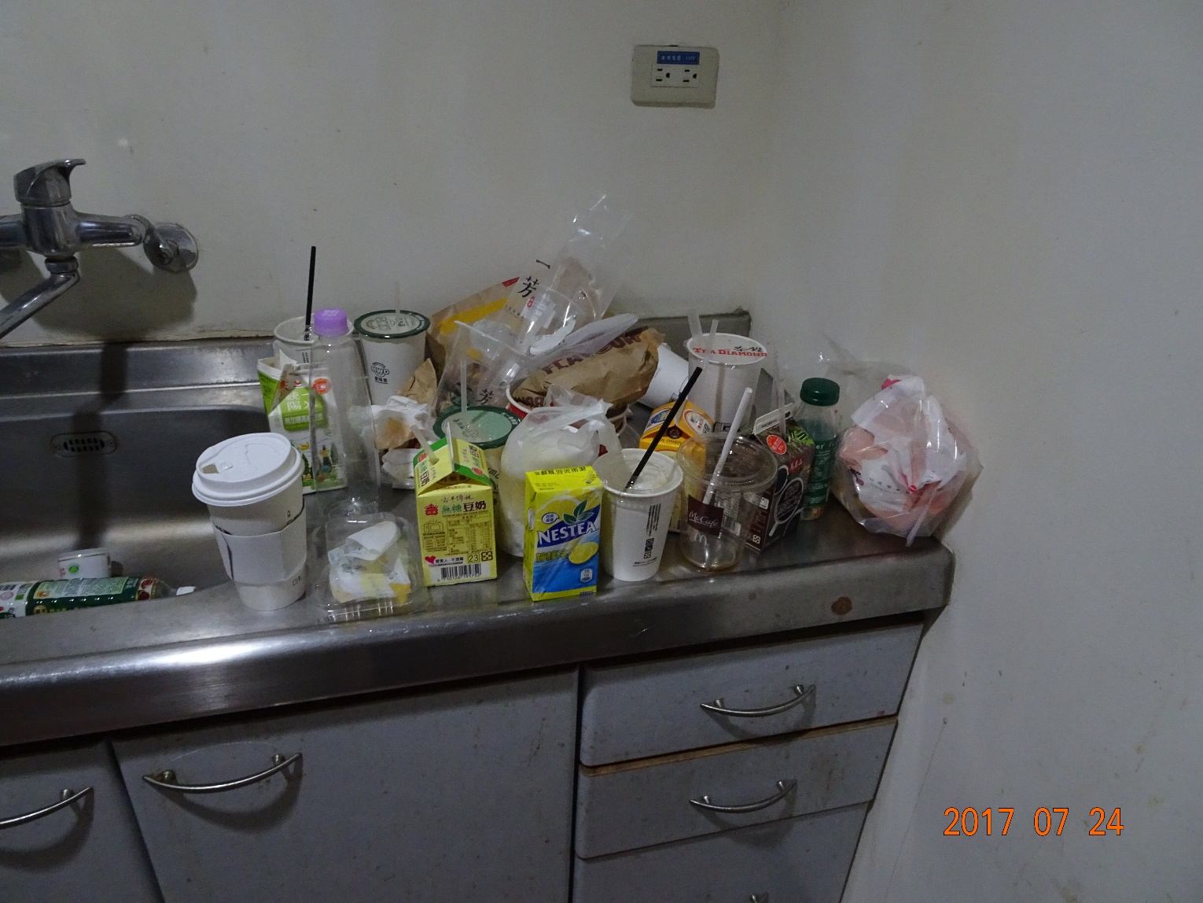
C/C++基礎班
李耕銘

Slide 5
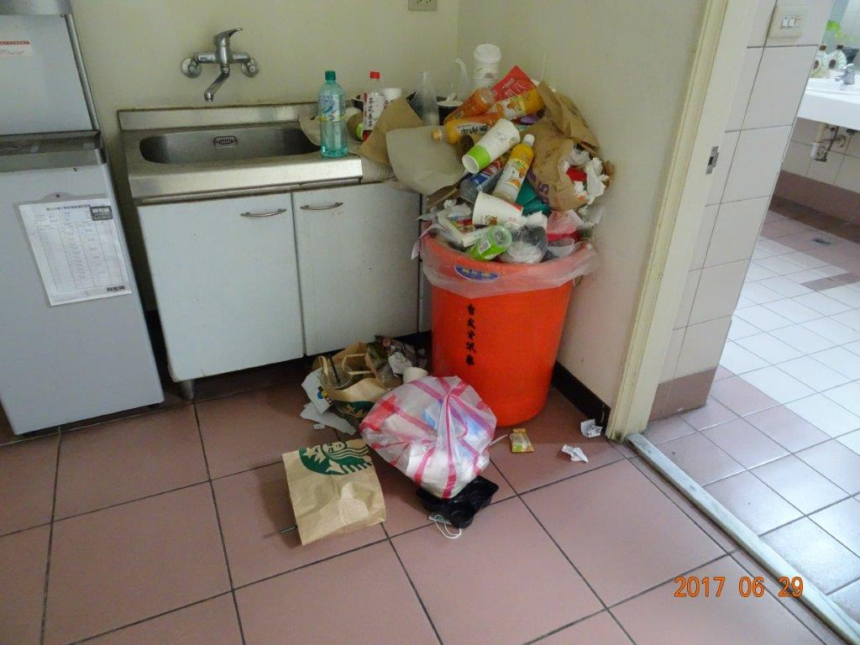
C/C++基礎班
李耕銘

Slide 6
WIFI
SSID：CSIE_guest 帳號：guest_H7C8B 密碼： IM6DMBRR
C/C++基礎班
李耕銘

Slide 7
關於我
C/C++基礎班
李耕銘

Slide 8
李耕銘
Past
Languages
Research Area
臺大機械學士
臺大電機碩士
C/C++
R
Python
PHP
Solidity
機器人學(Past)
電腦視覺(Past)
資料探勘
機器學習
生醫診斷
區塊鏈
Now
醫學學士
C/C++基礎班
李耕銘

Slide 9
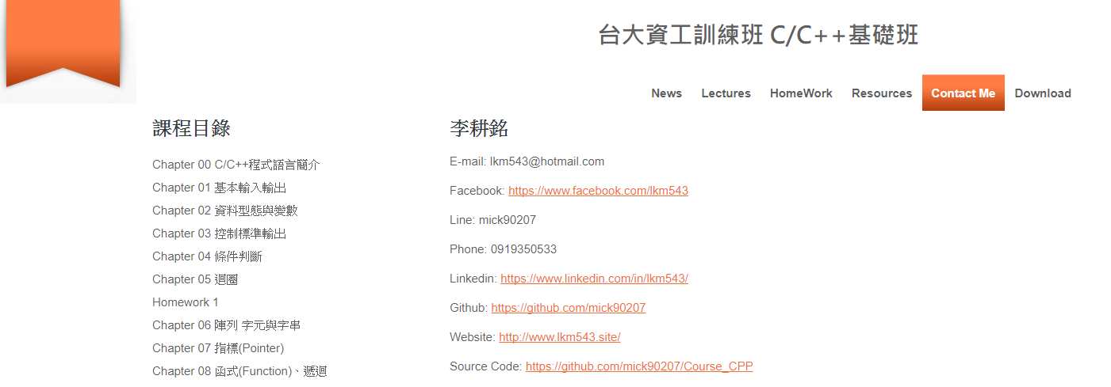
聯絡我的方式
平時→Email：lkm543@gmail.com
緊急的話→Facebook、Line
如果超過一個禮拜沒回覆的話請再寄一次
C/C++基礎班
李耕銘

Slide 10
關於我們這門課
C/C++基礎班
李耕銘

Slide 11
授課對象
過去沒有接觸過電腦相關課程
想要初步了解程式語言在幹嘛
學過一點其他程式語言，想了解C/C++
升大學電資相關科系，想先修
想要轉/雙/輔電資相關科系
未來想要轉換其他跑道
工作上的需求想了解工程師在做甚麼
C/C++基礎班
李耕銘

Slide 12
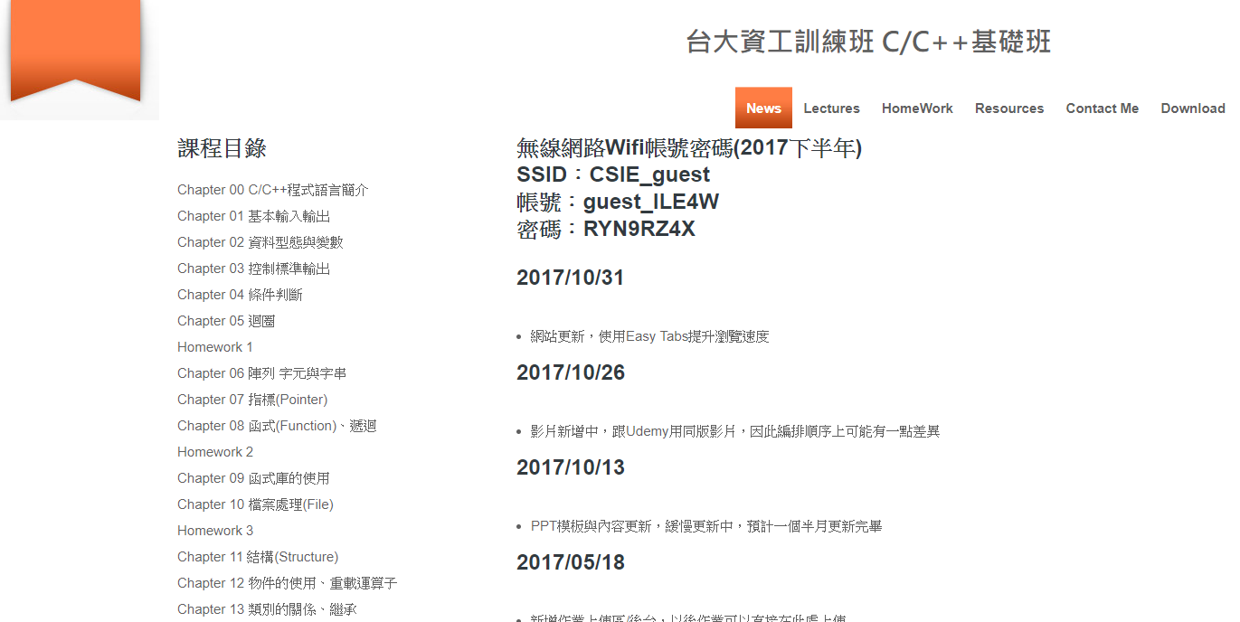
課程網頁
C/C++基礎班
李耕銘

Slide 13
課程時間
上課時間為周末的早上09:00-12:00
大約10:30時會下課休息10~15分鐘
有相關問題來信約時間or中午下課之後
C/C++基礎班
李耕銘

Slide 14
課程內容
電腦基本運作原理
C/C++基本語法
指標與記憶體的使用
函式庫的應用
C/C++基礎班
李耕銘

Slide 15
上完之後預期你能夠
知道程式背後運作的基本原理跟邏輯
能夠了解程式語言的基本語法
自行學習其他語言時能夠較快上手
會撰寫C/C++小程式
能夠自行學習C/C++較為進階的使用
度過剛開始學習程式時的撞牆期
C/C++基礎班
李耕銘

Slide 16
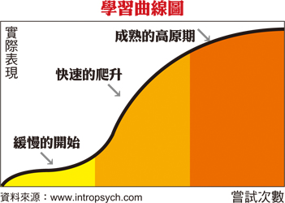
學習曲線圖
C/C++基礎班
李耕銘

Slide 17
這門課上完預期你不會/不能
變成網路高手
可以隨心所欲的駭進別人電腦
變成機器學習達人、寫出AlphaGo2.0
完全了解C/C++是如何被編譯出來的
掌握物件化程式
C/C++基礎班
李耕銘

Slide 18
課程大綱
C/C++基礎班
李耕銘

Slide 19
進度規劃
Class 1：電腦入門、二進位與補數的運算、輸入輸出
Class 2：資料型態與變數、控制輸入輸出
Homework 1
Class 3：條件判斷、例外判斷
Homework 2
Class 4：迴圈
Homework 3
Class 5：陣列、字元與字串
Homework 4
Class 6：指標(Pointer)
Homework 5
Class 7：函式(Function)、參考、遞迴
Homework 6
Class 8：函式庫的使用(時間、隨機與檔案處理)
Homework 7
Class 9：列舉與結構、標頭檔的建立與使用
Homework 8
Class10：期末考
C/C++基礎班
李耕銘

Slide 20
評分方式與課程要求
C/C++基礎班
李耕銘

Slide 21
評分方式
出席一次 2%，共20%
作業一次5%，共40%(八次)
-只要你完成當次作業一半就可以拿到5%
-2 out of 4 或 3 out of 5
期末考50%
總分共110分，及格標準為70分
C/C++基礎班
李耕銘

Slide 22
課程要求
你可以不來上課，在家裡看講義就好
但盡量不要缺課
作業至少寫完前面一半(每次四~五題)
把每一題上課習題搞懂
每周花6小時左右課後複習與寫作業
上課建議帶自己的筆電
C/C++基礎班
李耕銘

Slide 23
作業繳交方式
C/C++基礎班
李耕銘

Slide 24
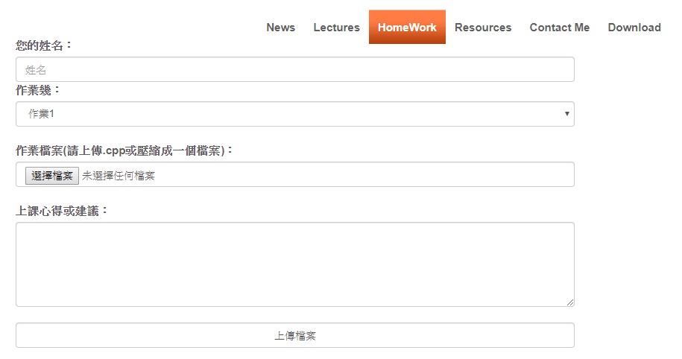
C/C++基礎班
李耕銘

Slide 25
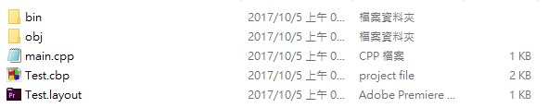
C/C++基礎班
李耕銘

Slide 26

作業繳交期限？
原則上沒有
C/C++基礎班
李耕銘

Slide 27
作業會公布參考答案嗎
會
C/C++基礎班
李耕銘

Slide 28
作業會講解嗎？
不會
C/C++基礎班
李耕銘

Slide 29
Q&A
C/C++基礎班
李耕銘

